Slide 1
Мобильные ОС

Slide 2
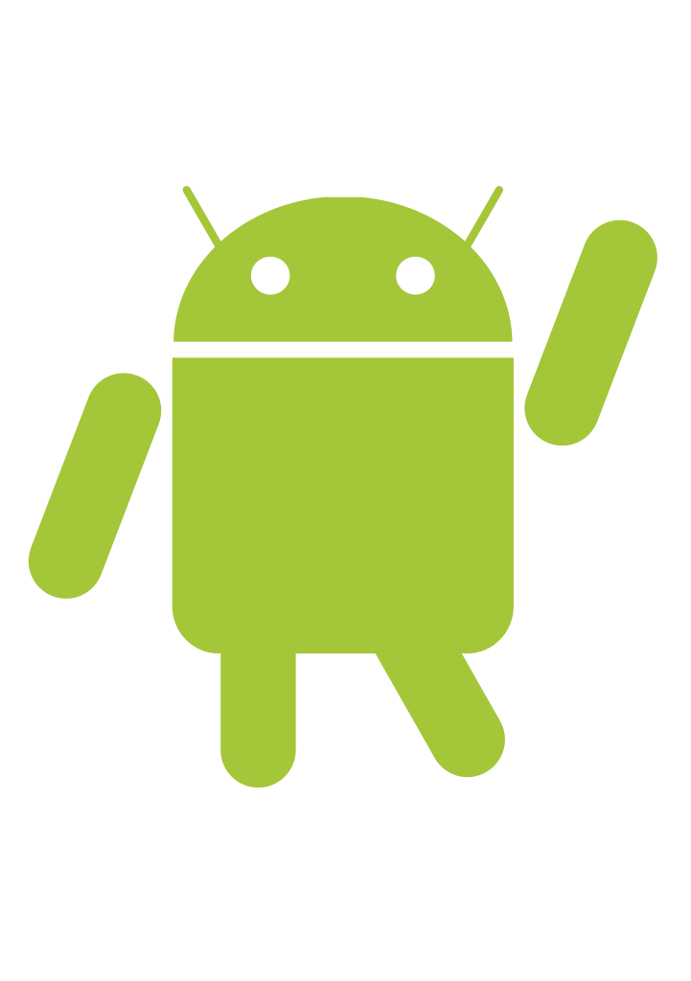
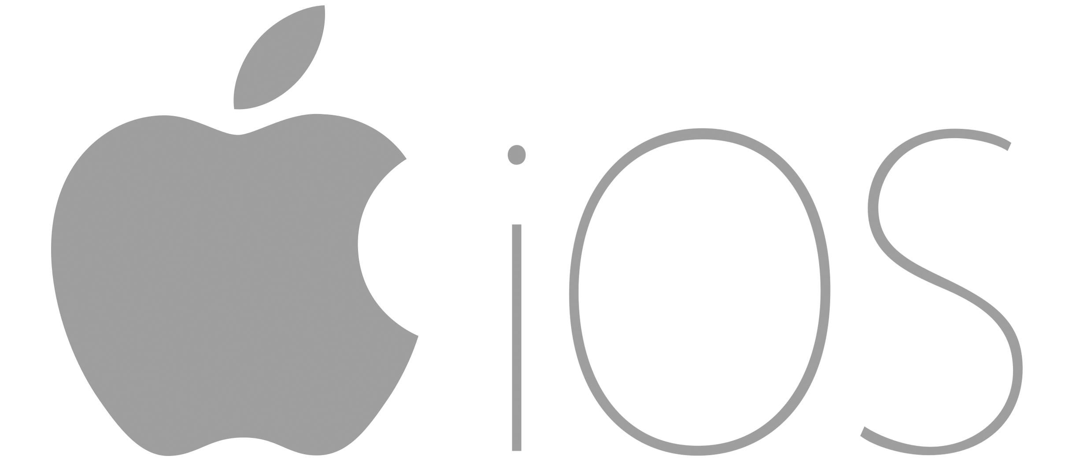
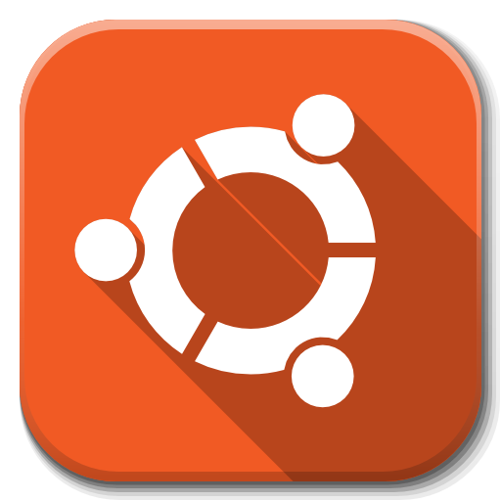
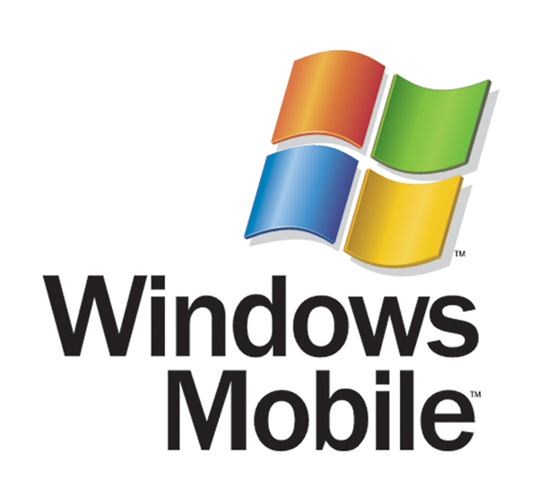
Мобильная ОС
Операционная система мобильных устройств для смартфонов, планшетов, КПК или других

Slide 3
Отличие мобильных процессоров от обычных
ARM
RISC - Reduced Instruction Set Computing
Энергопотребление
Размер
Все в одном
X86
CISC - Complex Instruction Set Computing
Скорость
Количество ядер
Возможность разгона

Slide 4
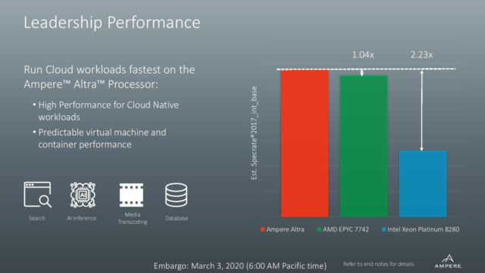
Сравнение производительности

Slide 5
Функции мобильной ОС
Работа с «железом» устройства
Предоставление абстракции над функциями процессора
Создание и работа с файловой системой
Запуск программного обеспечения
Управление ПЗУ и ОЗУ
Обеспечение пользовательского интерфейса

Slide 6
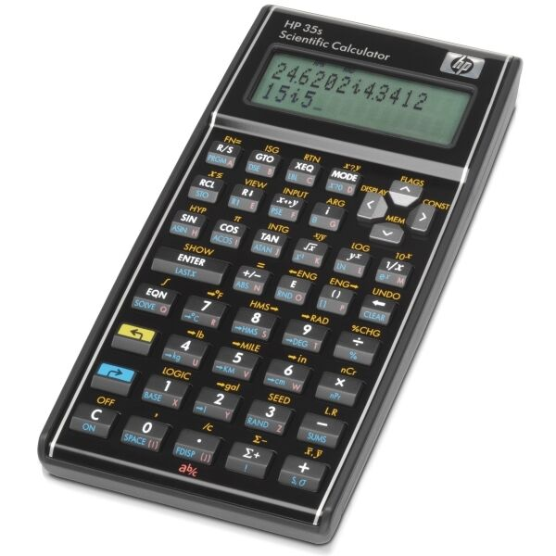
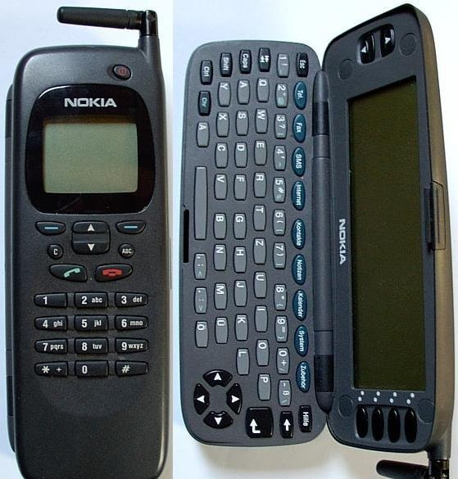
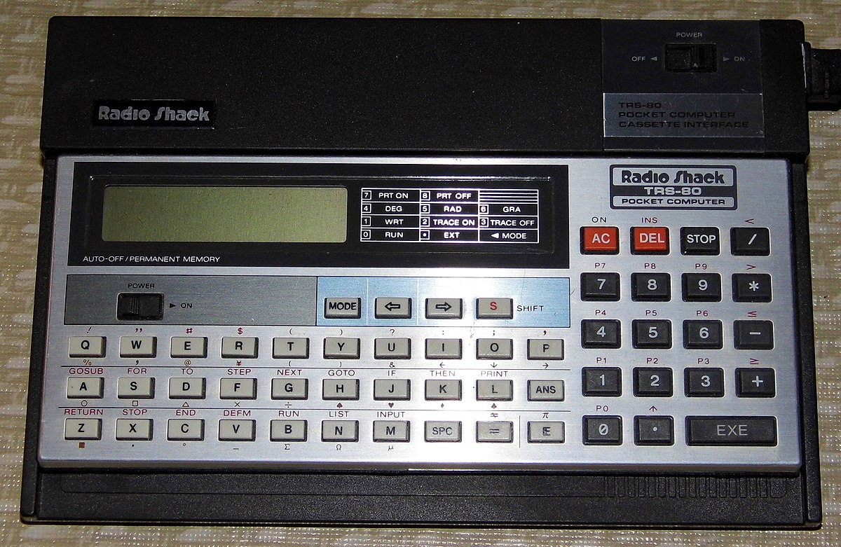
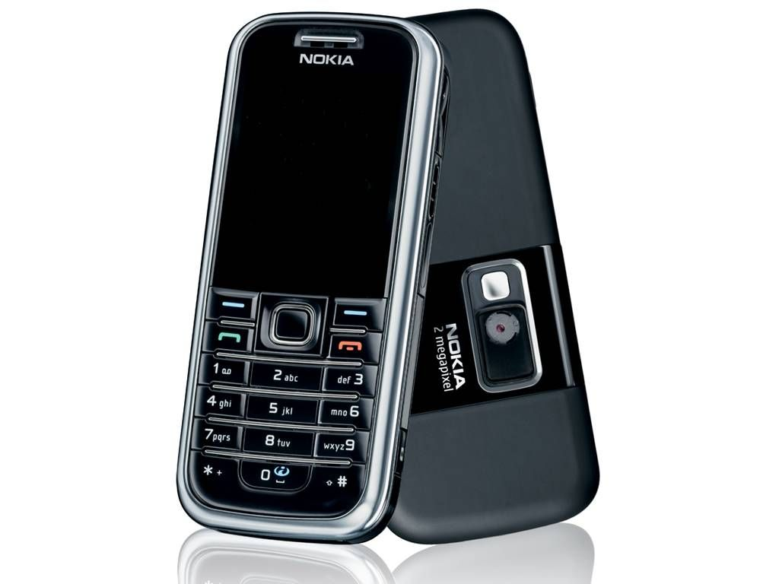
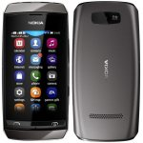
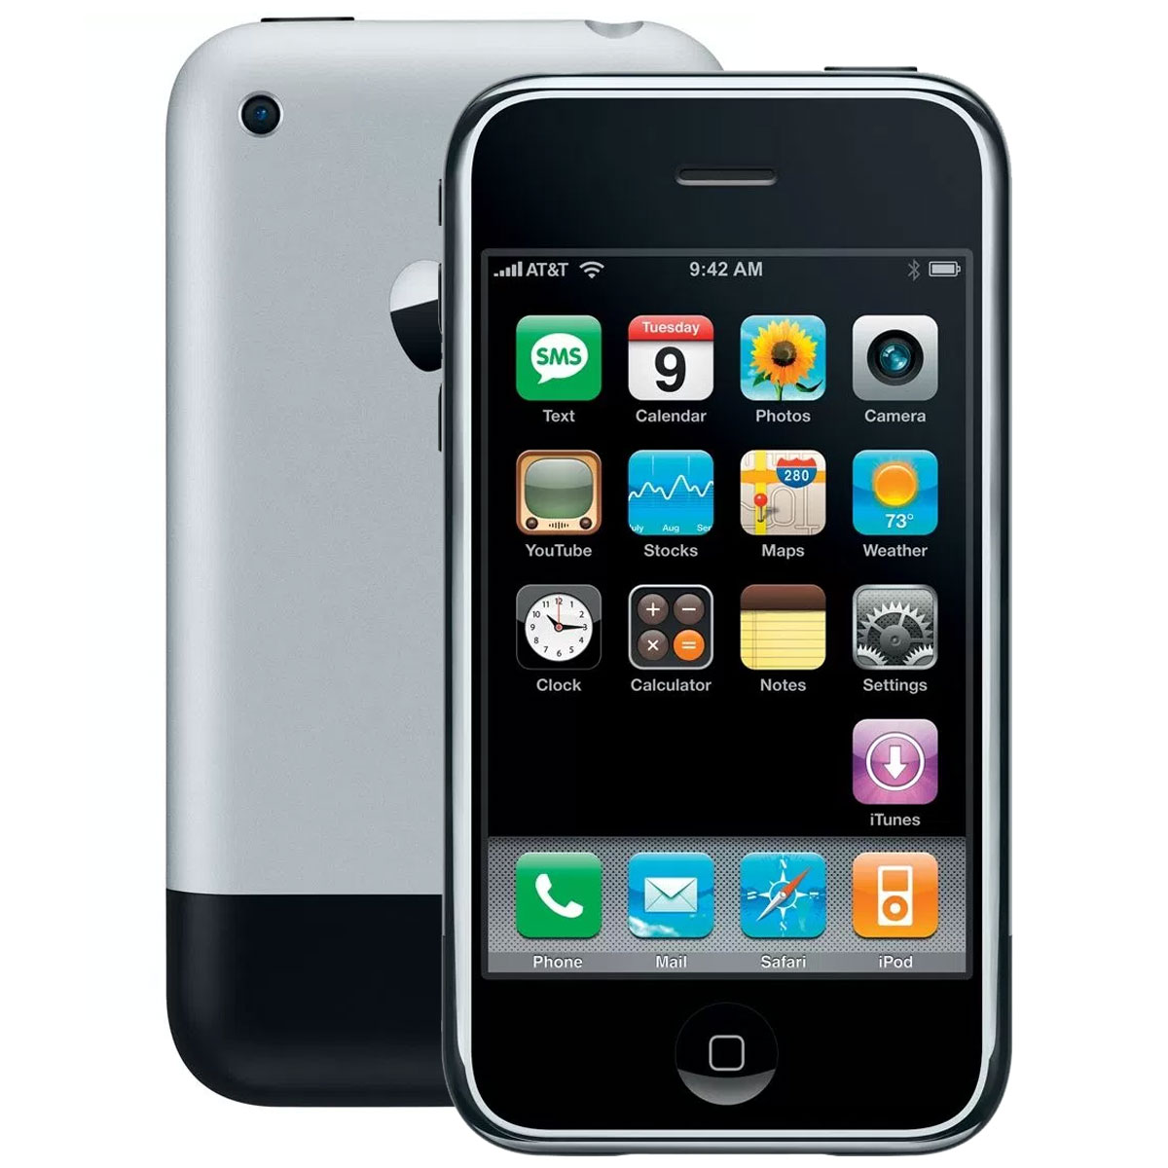
История развития мобильных устройств
Notes:
В конце 60 – х годов ХХ века компании Intel, Wang Laboratories, Sony, Casio начали выпуск ручных калькуляторов.
Первым карманным компьютером можно считать Radio Shack Pocket Computer TRS – 80, который появился в 1980 году.
Одним из первых КПК стала Nokia 9000, выпущенная в 1996 году.

Slide 7

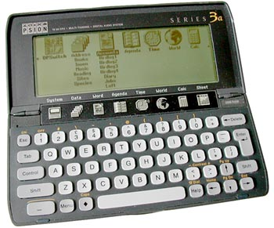
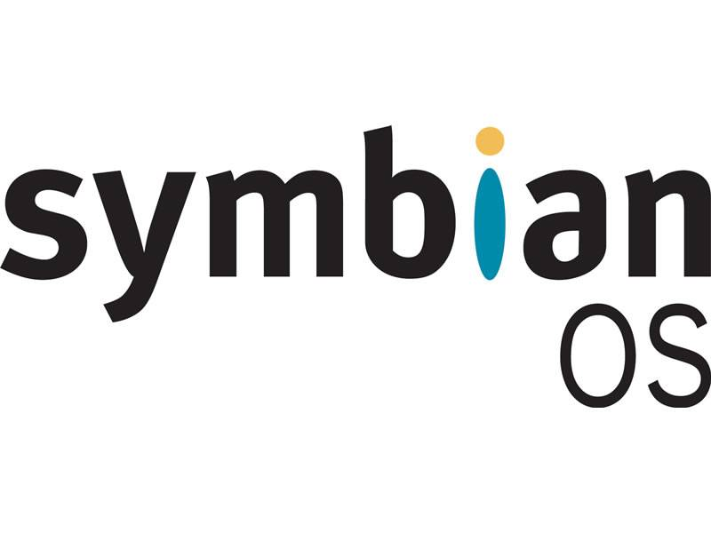

История развития мобильных ОС
Notes:
Первой полноценной мобильной операционной системой можно считать EPOC16 разработанную в 1988 году английским профессором Дэвидом Поттером (на картинке symbianEPOC16).
В 1994 году Psion занялась разработкой следующей, уже 32-разрядной EPOC, которая в 1998 году получила название Symbian OS. Система использовалась Nokia, Samsung, Sony Ericsson, Motorola
1996-й — год рождения Palm OS
2005 – android
2007 - ios

Slide 8
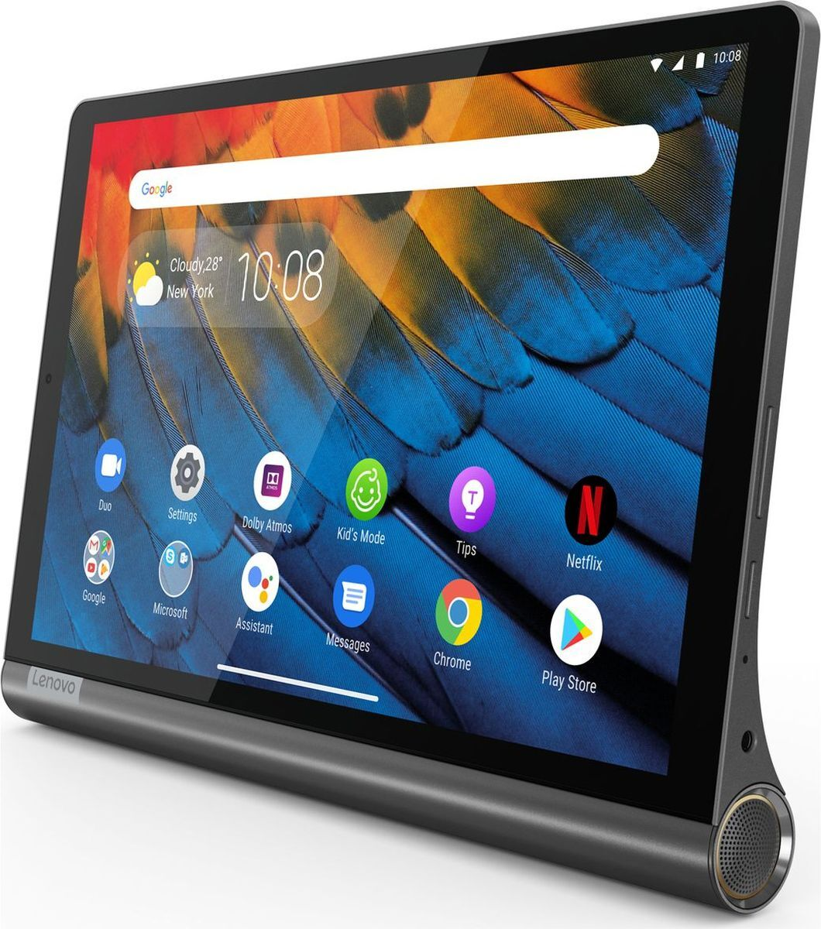
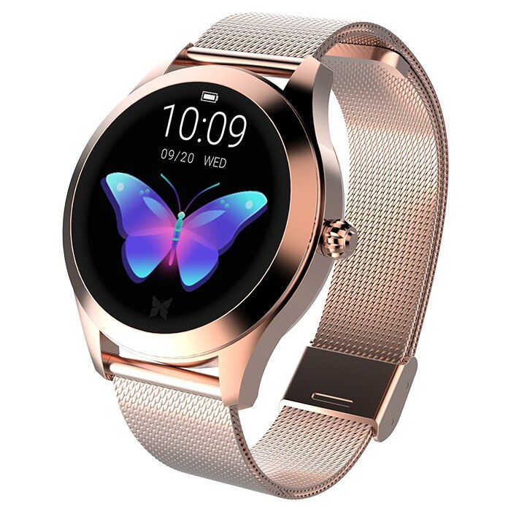
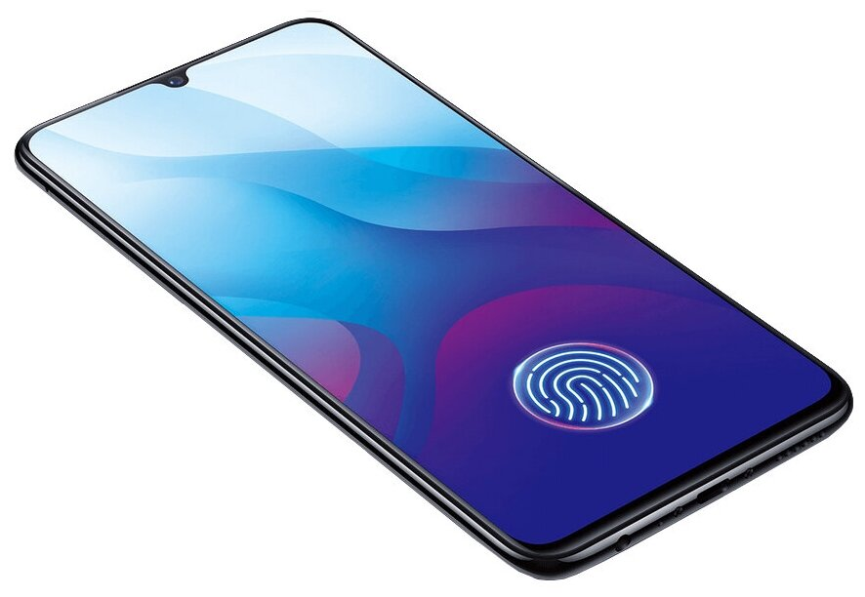
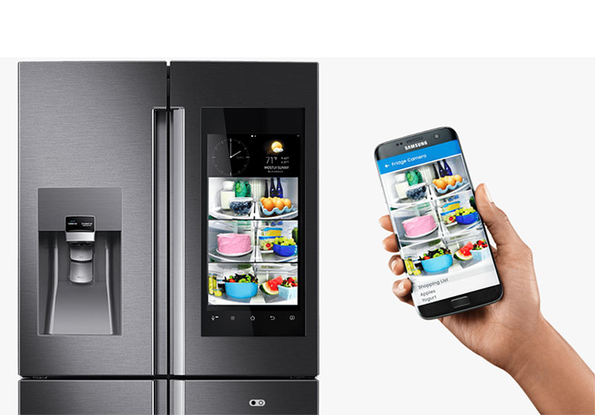
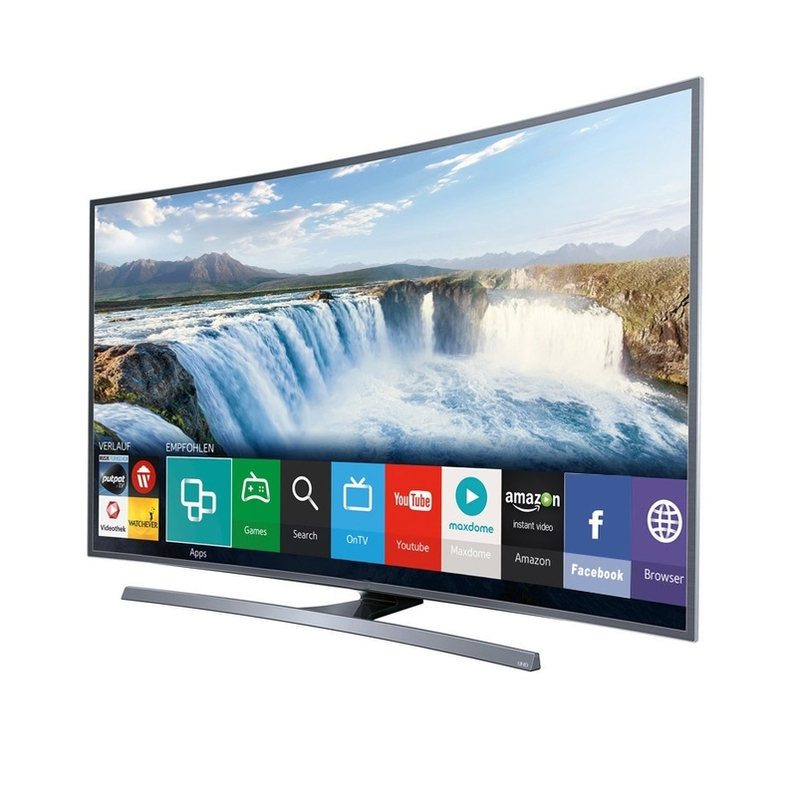
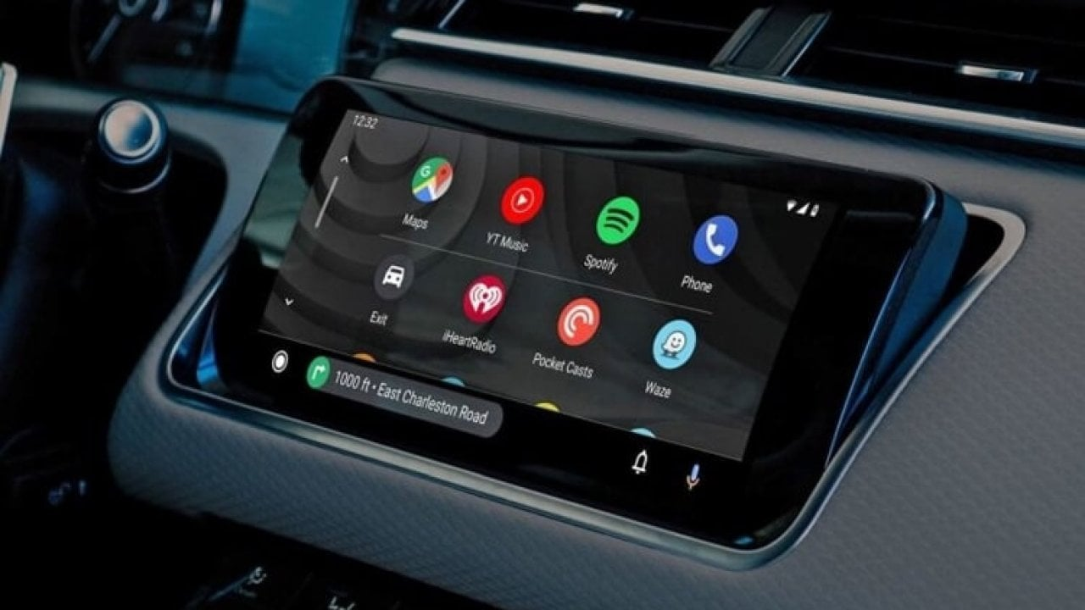
Использование мобильных ОС

Slide 9
Linux дистрибутивы на мобильных устройствах

Slide 10
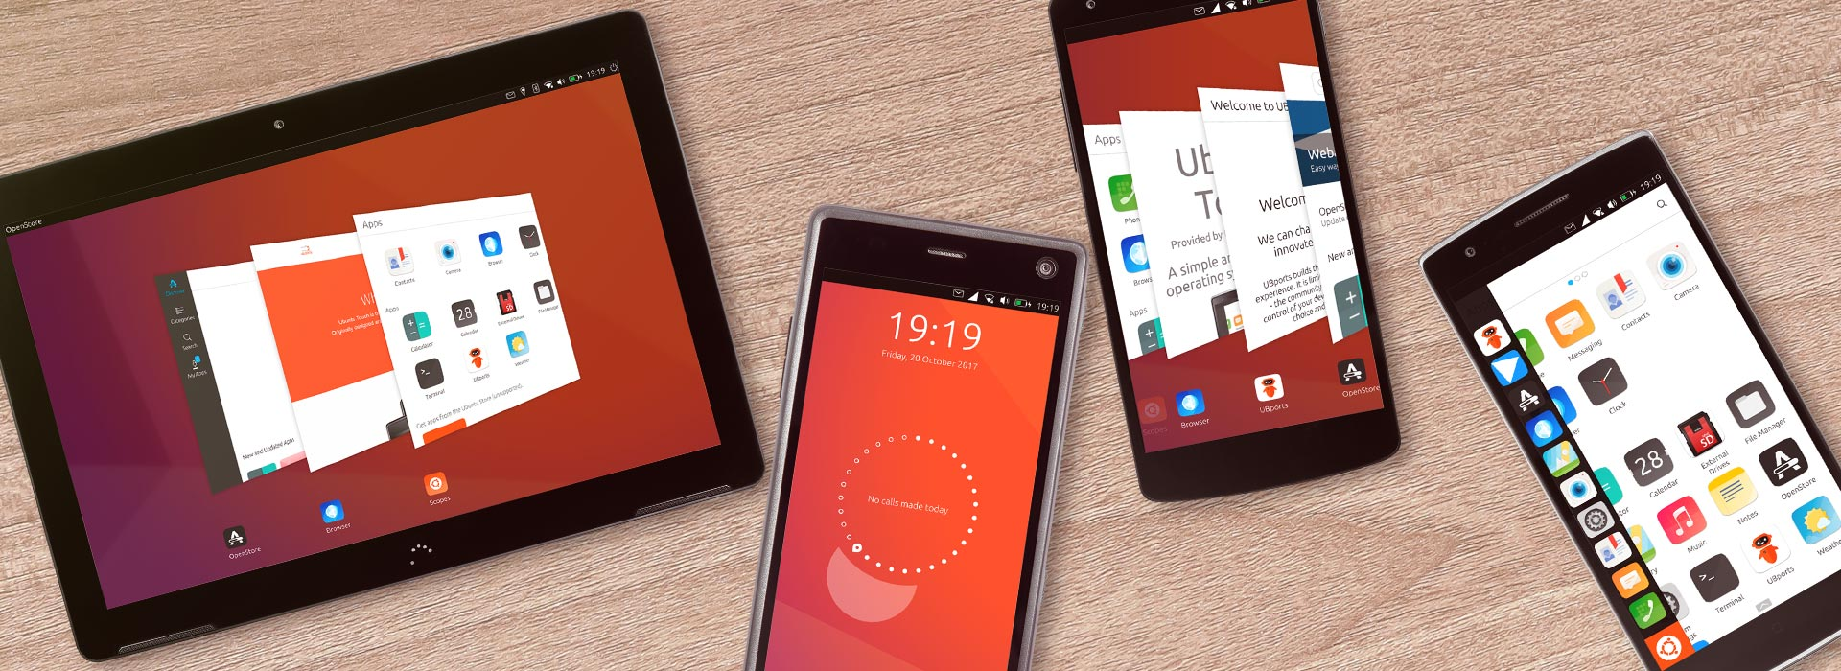
Ubuntu Touch
Notes:
Первоначально выпущенный разработчиками Canonical, Ubuntu Touch в настоящее время поддерживается UBports. Это означает, что брошенная мобильная операционная система Ubuntu Touch продолжает жить.
Подход Ubuntu Touch к смартфонам является интеллектуальным, имея дело с отсутствием приложений, предоставляя социальные, новостные и фотоинструменты изначально. Это делается под видом областей, различных страниц главного экрана, которые предоставляют настраиваемые новости, погоду, приложения и социальные сети.

Slide 11
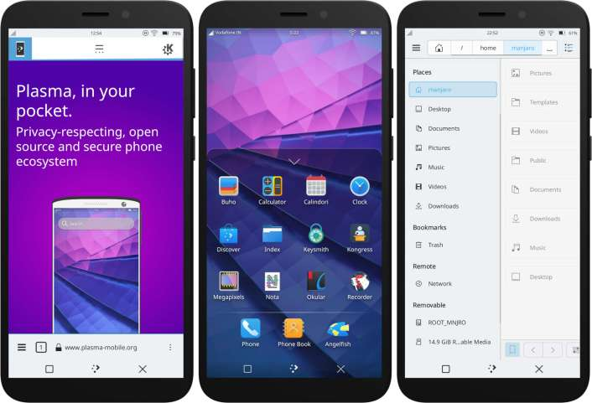
Plasma Mobile
Notes:
Одним из лучших вариантом является Plasma Mobile, ориентированный на смартфоны. Сама Plasma, считается одной из лучших настольных сред Linux.
Получив много внимания в течение 2017 года (в основном из-за отказа Ubuntu от Ubuntu Touch), цель Plasma Mobile — стать «полноценной и открытой программной системой для мобильных устройств.»

Slide 12
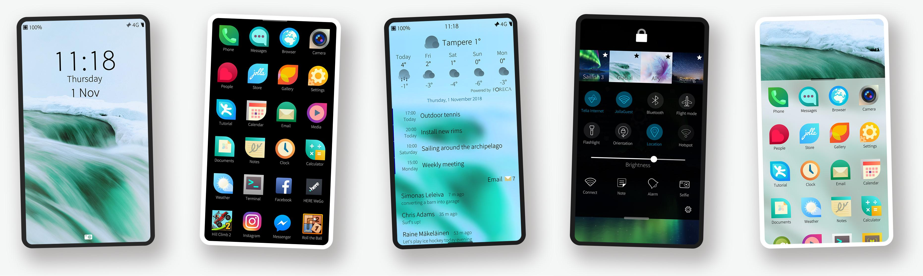
Sailfish OS
Notes:
Совместно разработанный Jolla, Mer (разработчик стека промежуточного слоя), Sailfish Alliance (группа корпораций) и членов сообщества, Sailfish OS является продолжением заброшенной операционной системы MeeGo, основанной на Maemo и Moblin.
Последняя версия Sailfish OS известна как Sailfish X, которая работает на устройствах Sony Xperia X. К сожалению, Sailfish OS не имеет открытым исходным кодом, а бесплатная версия является ограниченной по времени.

